Slide 1
流程控制
邏輯分析與程式設計
徐偉智、李柏廷、李亭儀

Slide 2
流程控制的基礎

Slide 3
基礎說明
一般來說，JavaScript程式碼大部分都是一列程式敘述接著一列程式敘述循序的執行，但是對於複雜工作，為了達成預期的執行結果，我們需要使用「流程控制結構」（Control Structures）來改變執行順序。

Slide 4
基礎說明
不同的程式語言所提供的流程控制指令也會隨之不同，但一般可以分為以下三種：
繼續執行位在不同位置的一段指令（無條件分支指令）。
若特定條件成立時，執行一段指令，例如C語言的switch指令，是一種有條件分支指令。
執行一段指令若干次，直到特定條件成立為止，例如C語言的for指令，仍然可視為一種有條件分支指令。

Slide 5
循序結構（Sequential）
循序結構是程式預設的執行方式，其執行步驟是一步一步承續下來，且依先後順序表示，第一個程式執行完才會換下一個，如下圖所示：
程式一
程式二
程式三

Slide 6
選擇結構（Selection）
選擇結構是一種條件判斷，程式流程進入判斷區域後，會判斷測試條件是否成立。然後，依據判斷的結果選擇程式的流向，若是成立則執行程式一，若不成立則跳到程式二。如下圖所示:
條件
不成立
程式二
成立
程式一

Slide 7
重複結構（Iteration）
重複結構是迴圈控制，可以重複執行一個程式區塊的程式碼，根據結束條件結束迴圈，依結束條件測試的位置不同分為兩種：前測式重複結構是在進入迴圈前測試條件（左圖），和後測式重複結構是在迴圈結束測試條件（右圖）。
條件
迴圈
條件
迴圈

Slide 8
邏輯與比較運算子

Slide 9
比較運算子
JavaScript的比較運算子可以比較2個運算元是相等、不相等、哪一個比較大或哪一個比較小，其說明和範例如下表所示：
運算子 | 說明 | 運算式範例 | 運算結果
== | 等於 | 4 == 3 | false
!= | 不等於 | 4!= 3 | true
< | 小於 | 4 < 3 | false
> | 大於 | 4 > 3 | true
<= | 小於等於 | 4<= 3 | false
>= | 大於等於 | 4 >=3 | true

Slide 10
邏輯運算子
如果條件不只一個，而是多個比較運算式，我們需要使用邏輯運算子來連接多個比較運算式，其說明如下表所示：
運算子 | 說明
! | NOT，傳回運算元相反的值，true成false；false成true
&&(和) | if(i>=5 && i<=10)即表示判斷變數i是否在5~10之間
||(或) | if(i==5 || i==10)即表示判斷變數i是否等於5或10

Slide 11
條件判斷

Slide 12
if單選條件敘述
JavaScript的if條件敘述是一種是否執行的單選題，可以決定是否執行程式區塊內的程式碼，如果條件運算結果為true，就執行括號之間的程式碼。
當條件式為真時，執行大括號內的動作，如果要執行的動作，只有一項，大括號可以省略。
若條件式結果為ture，執行程式敘述區塊
若條件式結果為false，則跳過不執行敘述區塊
if (num<0){
document.write(“輸入的值為負數<br/>");
}

Slide 13
if/else二選一條件敘述
如果擁有兩個程式區塊，而且只能二選一，執行其中一個程式區塊，若條件式為true時，執行區塊敘述一，否則(條件式為fasle時)，執行區塊敘述二。例如：判斷成績是否及格，就是只能二選一
if (Grade >= 60) {
document.write(“恭喜及格= ”+ Grade +“<br/>”);//區塊一
}
else {
document.write(“不及格= ”+ Grade +“<br/>”);//區塊二
}

Slide 14
if/else多選一條件敘述
在JavaScript程式如果需要多選一條件敘述，可以巢狀if/else敘述，例如：公車票是18歲以下購買半票;19~64歲購買全票；65歲以上購買敬老票。
當條件式一結果為true時，則執行區塊敘述一，後面就不繼續進行判斷。
利用此結構能避免重複判斷，改善效能問題
if (Age <= 18)
document.write("購買半票!<br/>");
else if (Age >= 65)
document.write("購買敬老票!<br/>");
else
document.write("購買全票!<br/>");

Slide 15
if/else多選一條件敘述
以下程式結果相同，皆能判別出目前所輸入數字的正負，但效能不同。
if(num==0){
document.write(“此數字為0");
}if(num<0){
document.write(“此數字為負數");
}if(num>0) {
document.write(“此數字為正數");
}
上圖使用多個判斷式，下圖使用使用If/else多層巢狀結構
if(num==0){
document.write(“此數字為0");
}else if(num<0){
document.write(“此數字為負數");
}else {
document.write(“此數字為正數");
}

Slide 16
switch多選一條件敘述
switch多選一條件敘述，直接依照符合條件來執行不同程式區塊的程式碼。
鍵值與條件值1比對，如果兩值相等，則執行區段1敘述，並透過break指令，跳離switch敘述
若鍵值與條件值1比對，兩值不相等時，則繼續執行區段2敘述，以此類推
若鍵值與所有條件直都不相等時，則執行default下的default區段敘述。
switch (train){ //鍵值
case 1:
document.write(“普悠瑪號!<br/>");
break;
case 2:
document.write(“自強號!<br/>");
break;
case 3:
document.write(“莒光號!<br/>");
break;
default:
document.write(“區間車!<br/>");
}

Slide 17
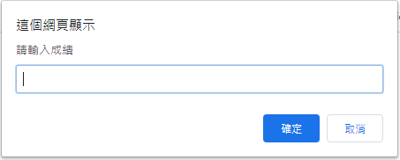
Lab01-判斷成績
利用if/else來進行成績判斷

Slide 18
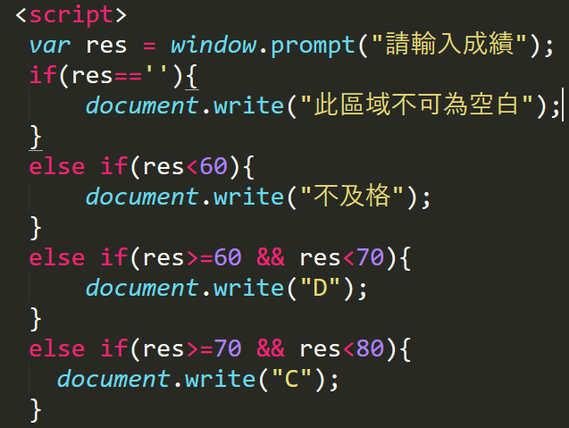
Lab01-判斷成績

Slide 19
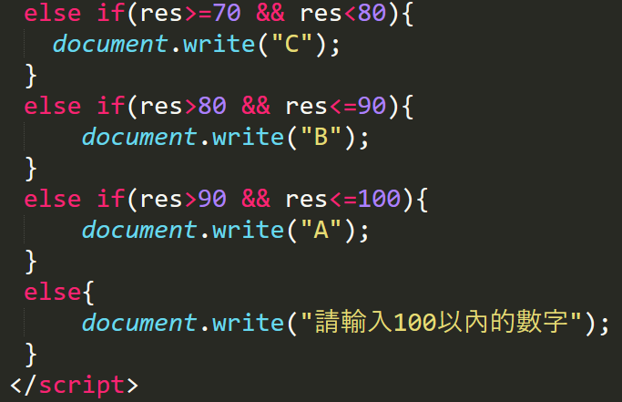
Lab01-判斷成績

Slide 20
迴圈控制

Slide 21
for迴圈敘述
for迴圈稱為計數迴圈，可以用來執行一段程式碼，當變數值與設定的條件符合時，就會持續執行到條件不符合才停止執行。
起始式
進入迴圈時，一開始執行的程式運算式，只執行一次。起始式為設定控制迴圈執行變數的起始值。
條件式
判斷是否執行迴圈內區塊的依據。
如果條件式結果為ture，則繼續執行「區塊內的敘述」。如果條件式結果為false，則跳離迴圈。
步進式
每經過一次迴圈，就會執行一次的運算式
步進式設定控制迴圈執行變數的遞增或遞減的運算式
for(起始式;條件式;步進式){//區塊內敘述}

Slide 22

for迴圈敘述
for(起始式;條件式;步進式){//區塊內敘述}
for (i = 1; i <= 5; i++) {
document.write("整數: " + i + "<br/>");
intSum += i;
}
document.write("總和: " + intSum + "<br/>");

Slide 23

while迴圈敘述
while迴圈敘述需要自行在程式區塊內處理計數器的增減，迴圈是在開頭檢查結束條件，如果條件true才能夠進入迴圈；false離開迴圈
與for迴圈不同的地方
起始式可放在程式之前
步進式則放在區塊敘述最後面
//起始式
while(條件式){
//區塊內敘述
//步進式
}
j=0;
while(j <= 4) {
document.write("整數: " + j + "<br/>");
j++;
}

Slide 24

do/while迴圈敘述
常用的 JavaScript while 迴圈是先判斷條件才執行，而 do while 則是先執行後判斷條件，可以用來執行重覆性的工作項目。
do{
//區塊內敘述
//步進式
}while(條件式);
i=0;
do{
document.write("整數: " + i + "<br/>");
i++;
}while(i<6);

Slide 25

跳出迴圈-break
當某些條件成立時，可以使用break關鍵字強迫終止迴圈的執行，如同switch條件使用break關鍵字跳出程式區塊
範例：當列印至3時則跳出迴圈
i=0;
while (i < 6) {
if (i == 3)
break;
i++;
}
document.write("整數: " + i + "<br/>");

Slide 26

繼續迴圈-continue
continue關鍵字可以馬上繼續下一次迴圈的執行，不過，它並不會執行程式區塊中位在continue關鍵字之後的程式碼
範例:i==3時，繼續下一次迴圈執行，所以3沒有被印出。
i=0;
for (i = 0; i < 5; i++) {
if (i == 3) {
continue;
}
document.write("整數: " + i + "<br/>");
}

Slide 27
巢狀迴圈
巢狀迴圈是指在迴圈之中擁有其他迴圈，例如：在for迴圈之中擁有for、while或do/while迴圈。
通常巢狀的for迴圈可運用在二維平面的運用
var i,j,r3="";
for(i=1;i<10;i++){
j=1;
while(j<10){
r3 += i+"*"+j+"="+i*j+" ";
j++;
}
r3+="<br/>";
}
document.write(r3);

Slide 28
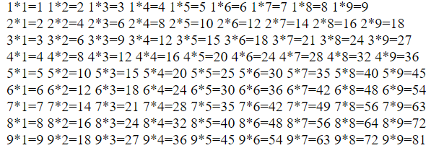
巢狀迴圈

Slide 29
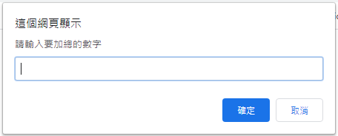
Lab02-數字加總
利用for迴圈來進行加總

Slide 30
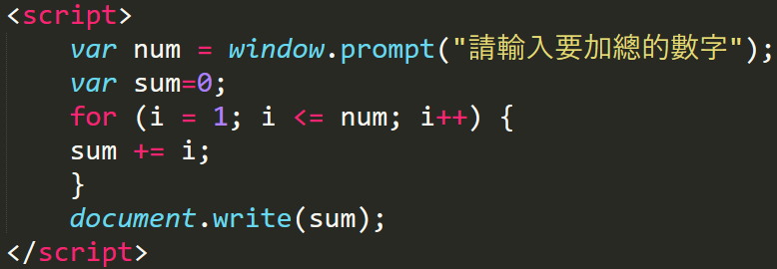
Lab02-數字加總

Slide 31
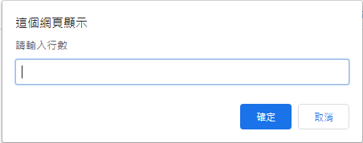
Lab03-直角三角形
利用巢狀for迴圈來製作直角三角形

Slide 32
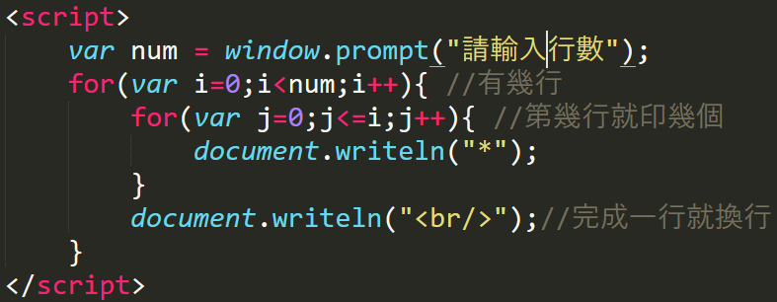
Lab03-直角三角形

